Slide 1
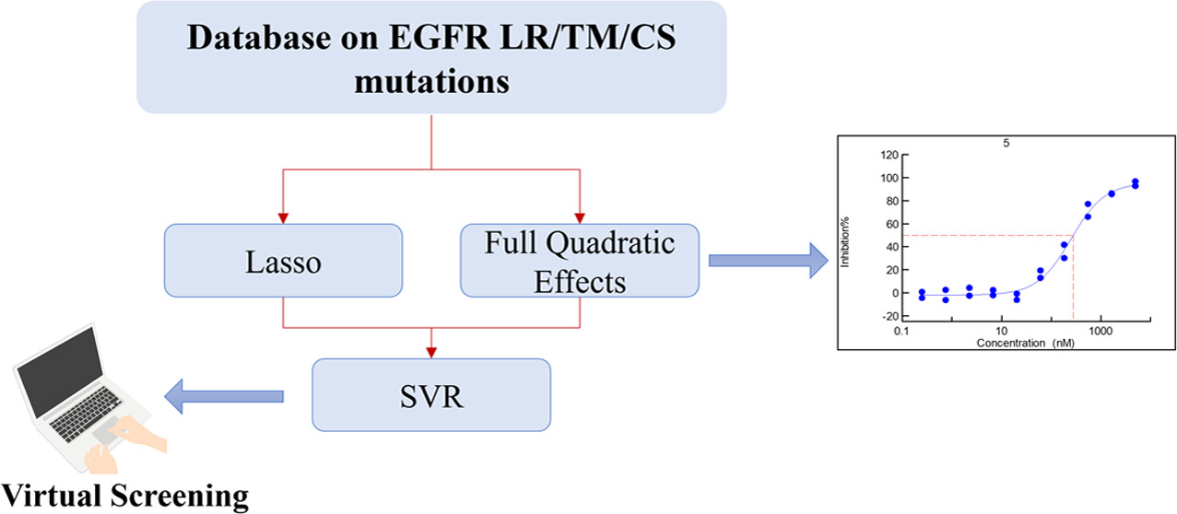
DOI: (10.1021/acsomega.3c06225)

